Slide 1

Урок математики
2 класс
«Школа России»
учитель МАОУ «Гимназия №30»
города Магадана
Демьянцева А.В.

Slide 2


Ни к чему стоять на месте,
От безделья скучать,
Мы попробуем все вместе
Что-то новое узнать.
Всех внимательных, пытливых
Важные открытья ждут.
По дороге школьных знаний
Всех к успеху приведут!

Slide 3
16 февраля.
Классная работа.

Slide 4

Минутка
чистописания

Slide 5



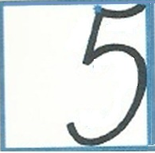

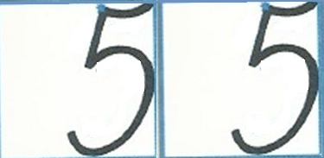
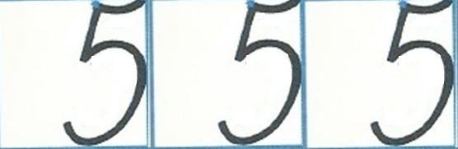
16 февраля.
Классная работа.

Slide 6

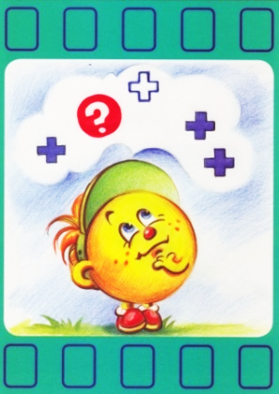
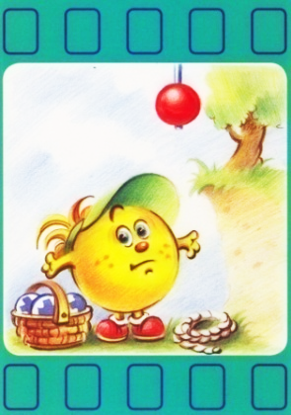
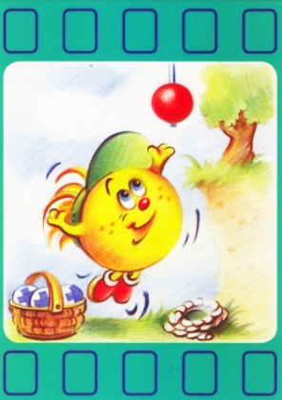
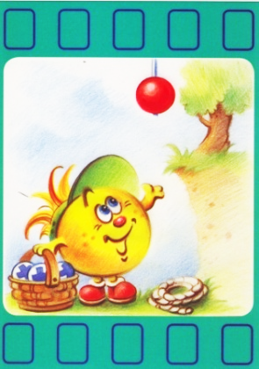
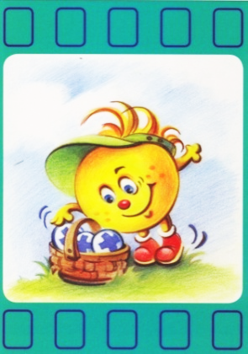
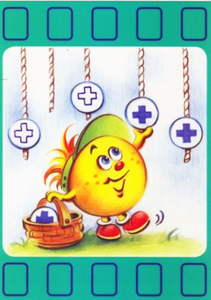

Slide 7



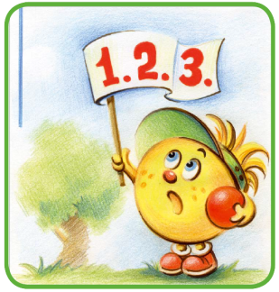
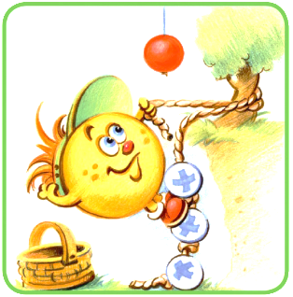
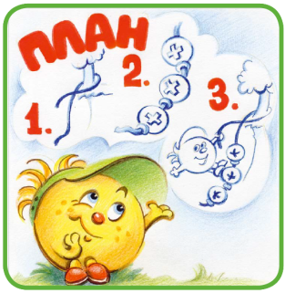


Slide 8
УСТНЫЙ СЧЁТ
Выполни вычисления
удобным способом
17 + 20 + 40 + 3 = 80
36 + 18 + 2 + 4 = 60
29 + 50 + 1 + 20 = 100
27 + 6 + 14 + 3 = 50

Slide 9
9+4+1+4+4
5+5+5+5+5
7+7+7+20
8+7+5+8
2+2+2+2+2
32+32+32

Slide 10
5+5+5+5+5
2+2+2+2+2
32+32+32
9+4+1+4+4
7+7+7+20
8+7+5+8

Slide 11

Игра « Веришь , не веришь
1 | 2 | 3 | 4 | 5 | 6
+ | + | - | + | ? | -
1 | 2 | 3 | 4 | 5 | 6

Slide 12


Тема : УМНОЖЕНИЕ.
РЕЗУЛЬТАТ

Slide 13
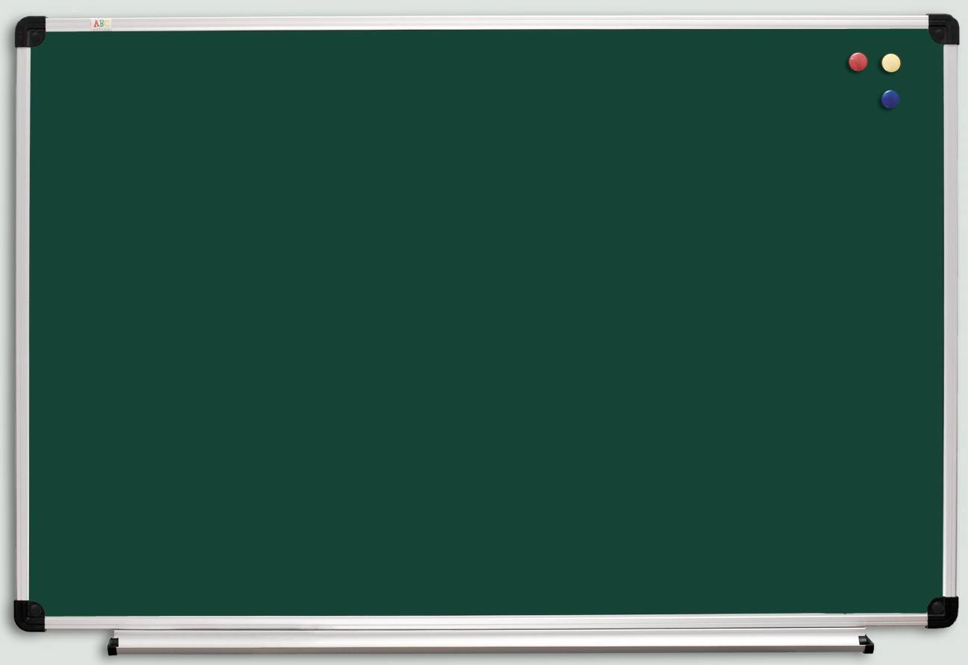
Цели урока:
- Сегодня на уроке я узнаю новое математическое действие
- Я узнаю, как оно
- Я узнаю, для чего оно мне
УМНОЖЕНИЕ.
ОБОЗНАЧАЕТСЯ.
ПРИГОДИТСЯ.

Slide 14
План :
Провести исследование
Узнать какую сумму можно заменить другим действием.
Сделать вывод.

Slide 15
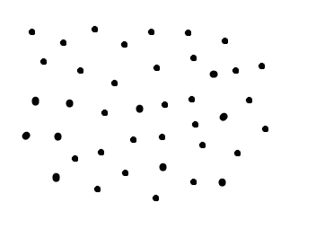
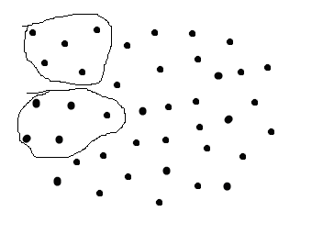


Исследование :
40
5+5+5+5+5+5+5+5= 40
по 5 взяли 8 раз
5 х 8 = 40
1 число показывает- какое число взяли слагаемым
2 число показывает- сколько раз взяли слагаемым 1 число

Slide 16
Правило:
Сложение одинаковых слагаемых можно заменить новым действием - умножением

Slide 17
Что такое умножение?
Это умное сложение.
Ведь умней умножить раз,
Чем слагать всё целый час!

Slide 18
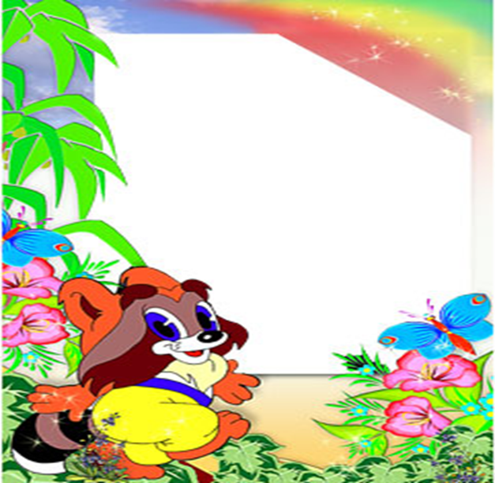



Slide 19
Сложение
одинаковых слагаемых можно заменить умножением

Slide 20
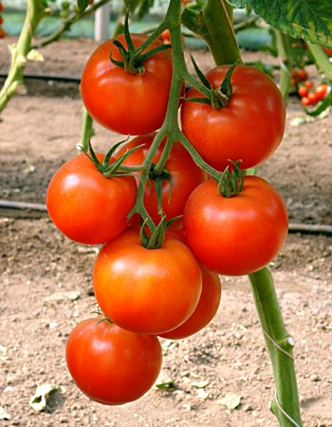
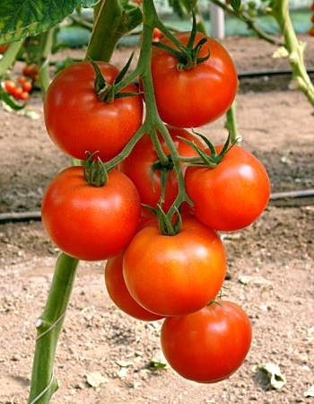
На одном кусте - 8 помидоров,
на другом столько же.
Сколько помидоров на двух кустах?

Slide 21
8+8 =16(п.)
8х2=16(п.)

Slide 22
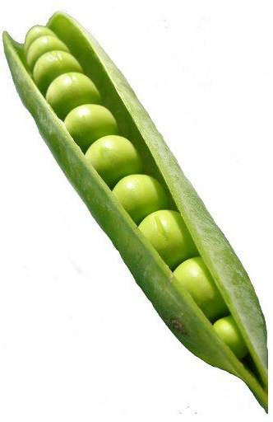
В одном стручке - 10 горошин.
Сколько горошин в трёх таких же стручках?

Slide 23
10+10+10=30(г.)
10 х 3 = 30(г.)

Slide 24

Задача
Сосчитайте, сколько лапок у утят?
14
Как узнали?
2 + 2 + 2 + 2 + 2 +2 + 2 = 14 (л.)
?
=

Slide 25
Как заменить умножением?
2 х 7 = 14 (л.)

Slide 26

Задача
Сколько всего рыбок?
?
18
18
18
=
18
Как узнали?
3 + 3 + 3 + 3 + 3 + 3 = 18 (р.)

Slide 27
Как заменить умножением?
3 х 6 = 18 (р.)

Slide 28
Сложение
одинаковых слагаемых
можно заменить
умножением

Slide 29
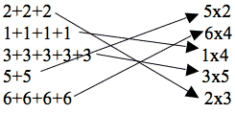

Slide 30
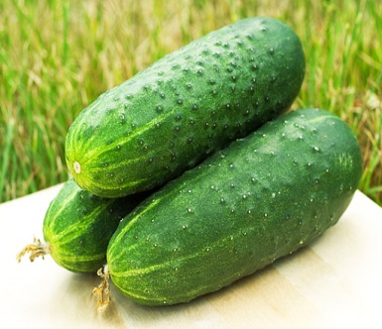
Задача.
3
3
3
3
3 + 3 + 3 + 3 = 12 (ог.)
3 х 4 = 12 (ог.)

Slide 31
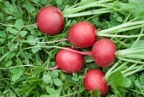
Задача.
5
5
5
5
5
5
5
5
5
5
5
5
5
5
5
5
5
5+5+5+5+5+5=30 (р.)
5 х 6 = 30 (р.)

Slide 32
Сложение
одинаковых слагаемых
можно заменить
умножением

Slide 33
Замените действие сложение
на действие умножение
(самостоятельная работа)

Slide 34


8+8+8+8+8=
8 5
12+12+12+12=
12 4
33+22+44=
15+15+15=
15 3
7+9+12+6+5=

Slide 35
Замените действие умножение
на действие сложение
(самостоятельная работа)

Slide 36
13 х 3 =
13+13+13
24 х 4 =
24+24+24+24
46 х 2 =
46+46
16 х 4 =
16+16+16+16
32+32+32
32 х 3 =

Slide 37
Игра «Да-нет»
+, –, –, –,+.

Slide 38


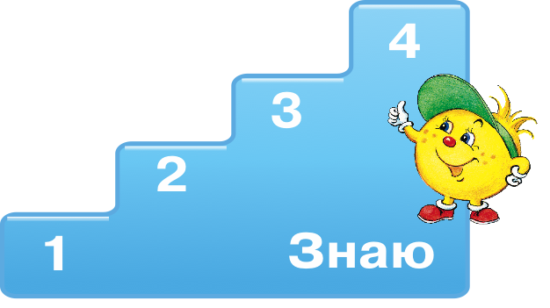

понимаю,что такое умножение,могу объяснить другим;
нет ошибок в с/р.
понимаю,что такое умножение;
нет ошибок в с/р.
• понимаю, что такое умножение;
• есть ошибки в с/р.
запомнил(а)только тему;
есть ошибки в с/р.

Slide 39




СПАСИБО
ЗА РАБОТУ
Молодцы

